Slide 1
第6章 行为型设计模式

Slide 2
行为型模式
行为型模式简介
  观察者模式(Observer)
  策略模式(Strategy)
  中介者模式(Mediator)
  职责链模式(Chain of Responsibility)
  状态模式(State)
  命令模式(Command)
  解释器模式(Interpreter)
  备忘录模式(Memento)
  迭代器模式(Iterator)
  模板方法模式(Template Method)
  访问者模式(Visitor)

Slide 3

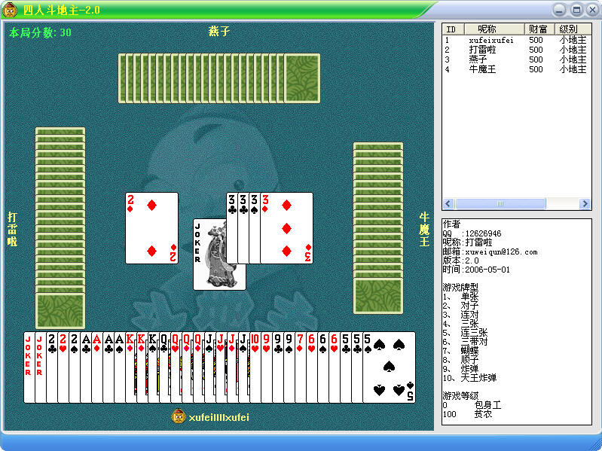
本节教学内容
行为型模式
  行为型模式概述
  行为型模式简介
模板方法模式
观察者模式
模式动机与定义
  模式结构与分析
  模式实例与解析
  模式效果与应用
  模式扩展

Slide 4
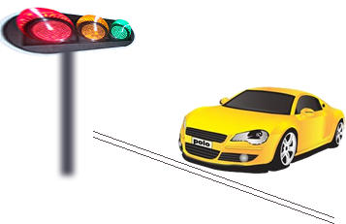
行为型模式
行为型模式概述
  行为型模式(Behavioral Pattern)是对在不同的对象之间划分责任和算法的抽象化。
  行为型模式不仅仅关注类和对象的结构，而且重点关注它们之间的相互作用。
  通过行为型模式，可以更加清晰地划分类与对象的职责，并研究系统在运行时实例对象之间的交互。在系统运行时，对象并不是孤立的，它们可以通过相互通信与协作完成某些复杂功能，一个对象在运行时也将影响到其他对象的运行。

Slide 5
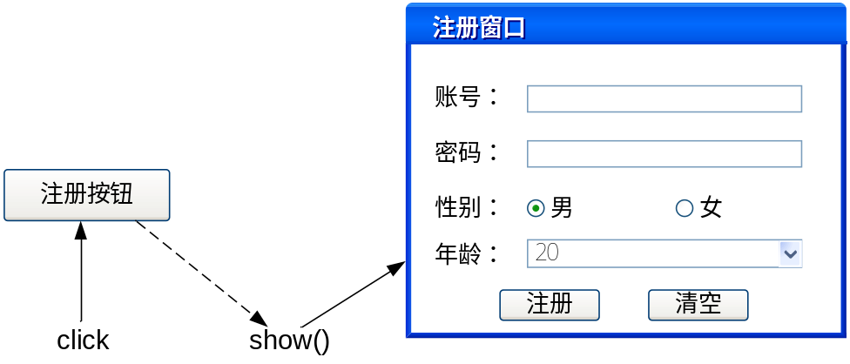
行为型模式
行为型模式概述
  行为型模式分为类行为型模式和对象行为型模式两种：
    类行为型模式：类的行为型模式使用继承关系在几个类之间分配行为，类行为型模式主要通过多态等方式来分配父类与子类的职责。
    对象行为型模式：对象的行为型模式则使用对象的聚合关联关系来分配行为，对象行为型模式主要是通过对象关联等方式来分配两个或多个类的职责。根据“合成复用原则”，系统中要尽量使用关联关系来取代继承关系，因此大部分行为型设计模式都属于对象行为型设计模式。

Slide 6
行为型模式
行为型模式简介
  观察者模式(Observer)
  策略模式(Strategy)
  职责链模式(Chain of Responsibility)
  中介者模式(Mediator)
  状态模式(State)
  命令模式(Command)
  解释器模式(Interpreter)
  备忘录模式(Memento)
  迭代器模式(Iterator)
  模板方法模式(Template Method)
  访问者模式(Visitor)

Slide 7
第18节
命令模式

Slide 8
本节教学内容
命令模式
  模式动机与定义
  模式结构与分析
  模式实例与解析
  模式效果与应用
  模式扩展

Slide 9
命令模式
模式动机
  在软件设计中，我们经常需要向某些对象发送请求，但是并不知道请求的接收者是谁，也不知道被请求的操作是哪个，我们只需在程序运行时指定具体的请求接收者即可，此时，可以使用命令模式来进行设计，使得请求发送者与请求接收者消除彼此之间的耦合，让对象之间的调用关系更加灵活。

Slide 10
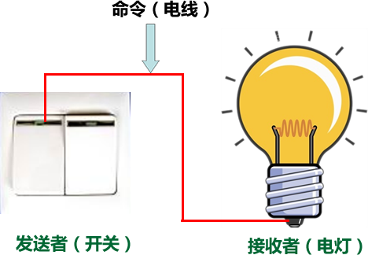
命令模式
模式动机

Slide 11
命令模式
模式动机
  命令模式可以对发送者和接收者完全解耦，发送者与接收者之间没有直接引用关系，发送请求的对象只需要知道如何发送请求，而不必知道如何完成请求。这就是命令模式的模式动机。

Slide 12
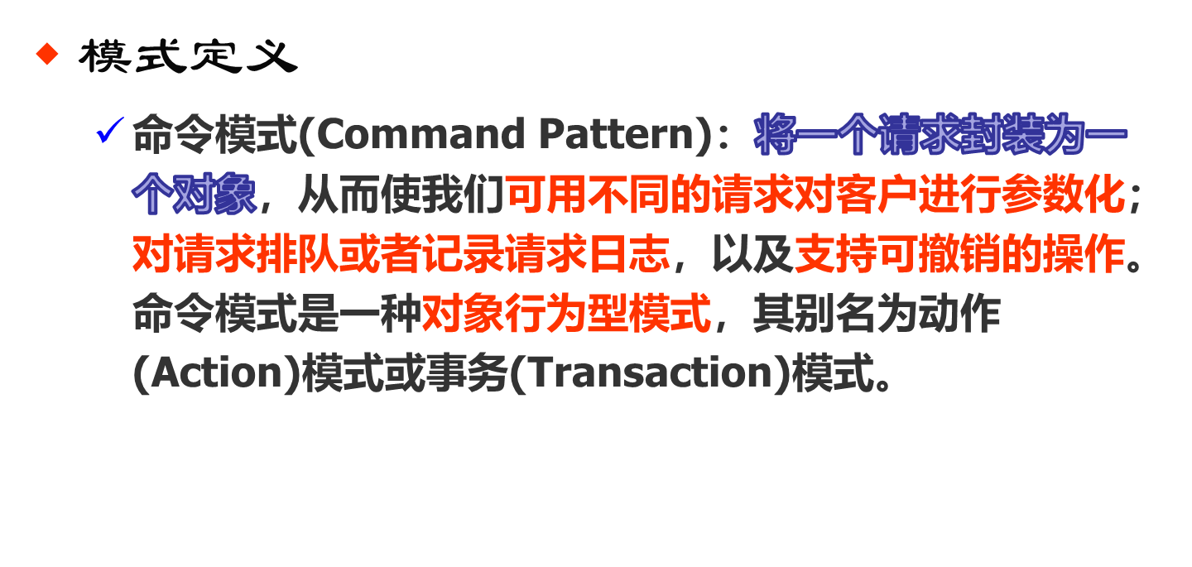
命令模式

Slide 13
命令模式
模式定义
  Command Pattern: Encapsulate a request as an object, thereby letting you parameterize clients with different requests, queue or log requests, and support undoable operations.
  Frequency of use: medium high

Slide 14
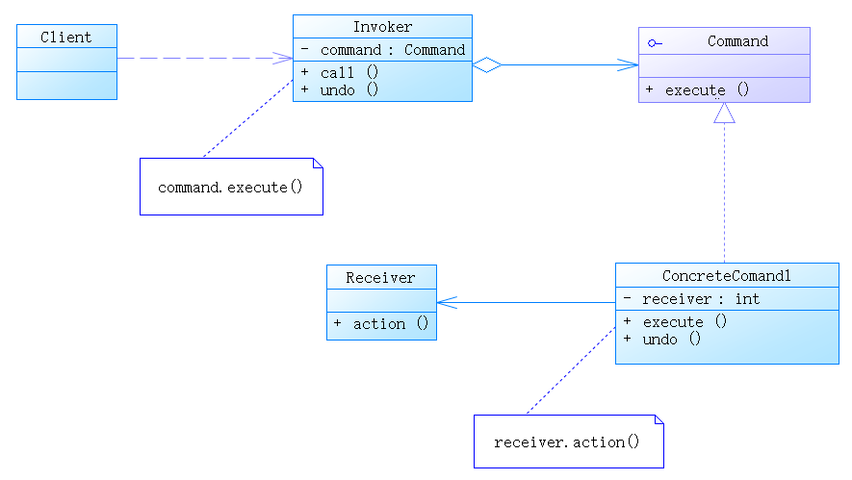
命令模式
模式结构

Slide 15
命令模式
模式结构
  命令模式包含如下角色：
    Command: 抽象命令类
    ConcreteCommand: 具体命令类
    Invoker: 调用者
    Receiver: 接收者
    Client:客户类

Slide 16
命令模式
模式分析
  命令模式的本质是对命令进行封装，将发出命令的责任和执行命令的责任分割开。
  每一个命令都是一个操作：请求的一方发出请求，要求执行一个操作；接收的一方收到请求，并执行操作。
  命令模式允许请求的一方和接收的一方独立开来，使得请求的一方不必知道接收请求的一方的接口，更不必知道请求是怎么被接收，以及操作是否被执行、何时被执行，以及是怎么被执行的。

Slide 17
命令模式
模式分析
  命令模式使请求本身成为一个对象，这个对象和其他对象一样可以被存储和传递。
  命令模式的关键在于引入了抽象命令接口，且发送者针对抽象命令接口编程，只有实现了抽象命令接口的具体命令才能与接收者相关联。

Slide 18
命令模式
模式分析
  典型的抽象命令类代码：
public abstract class Command { public abstract void execute(); }

Slide 19
命令模式
模式分析
  典型的调用者代码：
public class Invoker { private Command command; public Invoker(Command command) { this.command=command; } public void setCommand(Command command) { this.command=command; } //业务方法，用于调用命令类的方法 public void call() { command.execute(); } }

Slide 20
命令模式
模式分析
  典型的具体命令类代码：
public class ConcreteCommand extends Command { private Receiver receiver; public void execute() { receiver.action(); } }

Slide 21
命令模式
模式分析
  典型的请求接收者代码：
public class Receiver { public void action() { //具体操作 } }

Slide 22
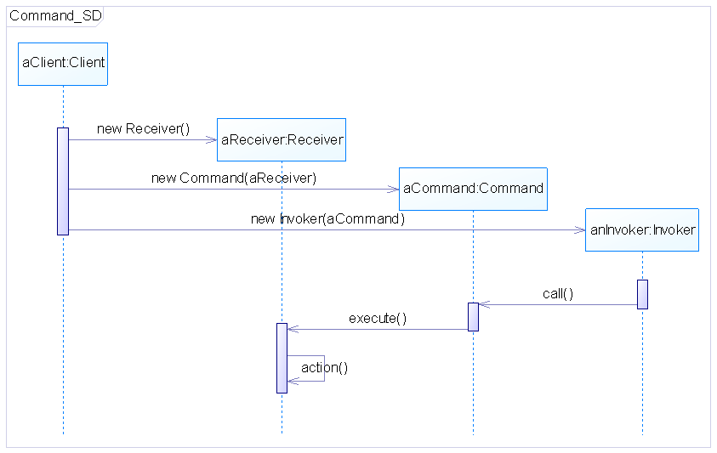
命令模式
模式分析
  命令模式顺序图 ：

Slide 23
命令模式
命令模式实例与解析
  实例一：电视机遥控器
    电视机是请求的接收者，遥控器是请求的发送者，遥控器上有一些按钮，不同的按钮对应电视机的不同操作。抽象命令角色由一个命令接口来扮演，有三个具体的命令类实现了抽象命令接口，这三个具体命令类分别代表三种操作：打开电视机、关闭电视机和切换频道。显然，电视机遥控器就是一个典型的命令模式应用实例。

Slide 24
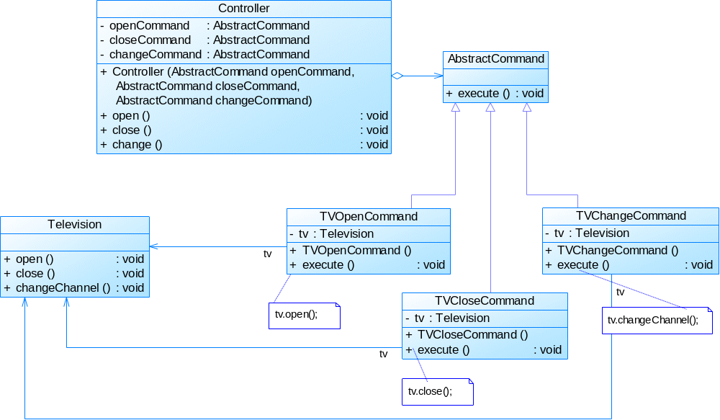
命令模式
命令模式实例与解析
  实例一：电视机遥控器

Slide 25

命令模式
命令模式实例与解析
  实例一：电视机遥控器
    参考代码
演示……

Slide 26
命令模式
命令模式实例与解析
  实例二：功能键设置
    为了用户使用方便，某系统提供了一系列功能键，用户可以自定义功能键的功能，如功能键FunctionButton可以用于退出系统(SystemExitClass)，也可以用于打开帮助界面(DisplayHelpClass)。用户可以通过修改配置文件来改变功能键的用途，现使用命令模式来设计该系统，使得功能键类与功能类之间解耦，相同的功能键可以对应不同的功能。

Slide 27
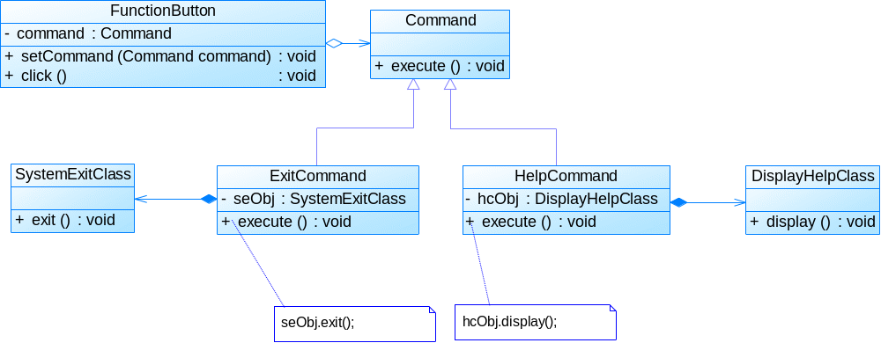
命令模式
命令模式实例与解析
  实例二：功能键设置

Slide 28
命令模式
模式优缺点
  命令模式的优点
    降低系统的耦合度。
    新的命令可以很容易地加入到系统中。
    可以比较容易地设计一个命令队列和宏命令（组合命令）。
    可以方便地实现对请求的Undo和Redo。

Slide 29
命令模式
模式优缺点
  命令模式的缺点
    使用命令模式可能会导致某些系统有过多的具体命令类。因为针对每一个命令都需要设计一个具体命令类，因此某些系统可能需要大量具体命令类，这将影响命令模式的使用。

Slide 30
命令模式
模式适用环境
  在以下情况下可以使用命令模式：
    系统需要将请求调用者和请求接收者解耦，使得调用者和接收者不直接交互。
    系统需要在不同的时间指定请求、将请求排队和执行请求。
    系统需要支持命令的撤销(Undo)操作和恢复(Redo)操作。
    系统需要将一组操作组合在一起，即支持宏命令。

Slide 31
命令模式
模式应用
  (1) Java语言使用命令模式实现AWT/Swing GUI的委派事件模型 (Delegation Event Model, DEM) 。
    在AWT/Swing中，Frame、Button等界面组件是请求发送者，而AWT提供的事件监听器接口和事件适配器类是抽象命令接口，用户可以自己写抽象命令接口的子类来实现事件处理，即实现具体命令类，而在具体命令类中可以调用业务处理方法来实现该事件的处理。对于界面组件而言，只需要了解命令接口即可，无须关心接口的实现，组件类并不关心实际操作，而操作由用户来实现。

Slide 32
命令模式
模式应用
  (2) 很多系统都提供了宏命令功能，如UNIX平台下的Shell编程，可以将多条命令封装在一个命令对象中，只需要一条简单的命令即可执行一个命令序列，这也是命令模式的应用实例之一。

Slide 33
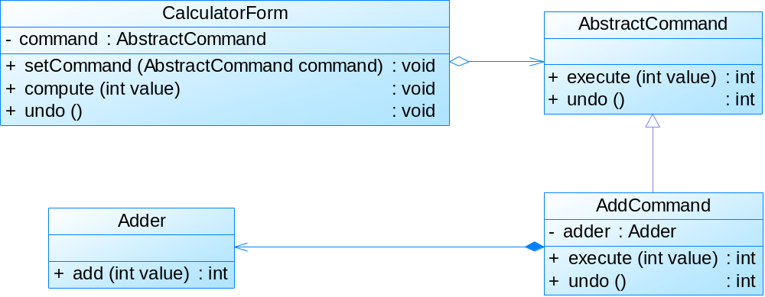
命令模式
模式扩展
  撤销操作的实现

Slide 34
命令模式
模式扩展
  撤销操作的实现
    参考代码
演示……

Slide 35
命令模式
模式扩展
  宏命令又称为组合命令，它是命令模式和组合模式联用的产物。
  宏命令也是一个具体命令，不过它包含了对其他命令对象的引用，在调用宏命令的execute()方法时，将递归调用它所包含的每个成员命令的execute()方法，一个宏命令的成员对象可以是简单命令，还可以继续是宏命令。执行一个宏命令将执行多个具体命令，从而实现对命令的批处理。

Slide 36
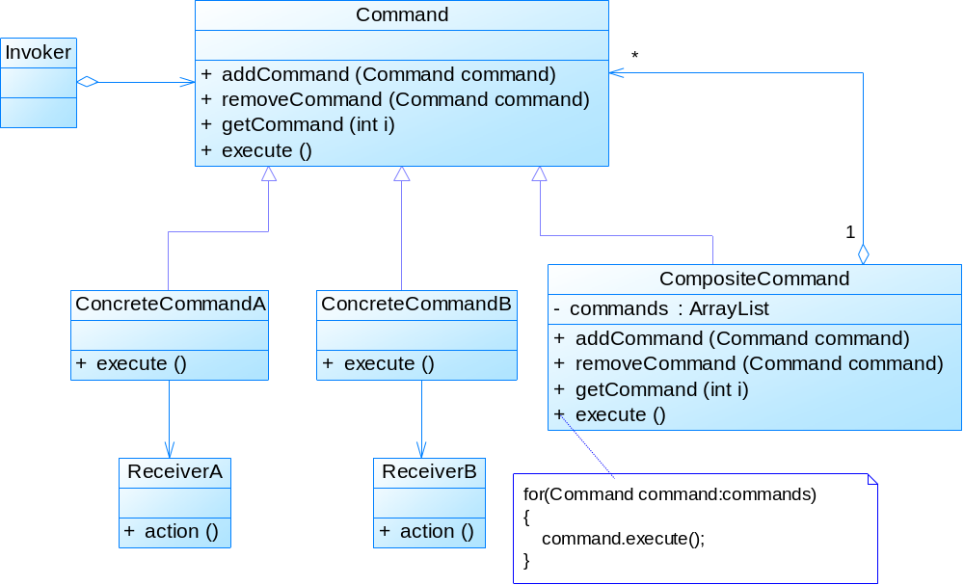
命令模式
模式扩展
  宏命令

Slide 37
本节小结
在命令模式中，将一个请求封装为一个对象，从而使我们可用不同的请求对客户进行参数化；对请求排队或者记录请求日志，以及支持可撤销的操作。命令模式是一种对象行为型模式，其别名为动作模式或事务模式。
命令模式包含四个角色：抽象命令类中声明了用于执行请求的execute()等方法，通过这些方法可以调用请求接收者的相关操作；具体命令类是抽象命令类的子类，实现了在抽象命令类中声明的方法，它对应具体的接收者对象，将接收者对象的动作绑定其中；调用者即请求的发送者，又称为请求者，它通过命令对象来执行请求；接收者执行与请求相关的操作，它具体实现对请求的业务处理。

Slide 38
本节小结
命令模式的本质是对命令进行封装，将发出命令的责任和执行命令的责任分割开。命令模式使请求本身成为一个对象，这个对象和其他对象一样可以被存储和传递。
命令模式的主要优点在于降低系统的耦合度，增加新的命令很方便，而且可以比较容易地设计一个命令队列和宏命令，并方便地实现对请求的撤销和恢复；其主要缺点在于可能会导致某些系统有过多的具体命令类。
命令模式适用情况包括：需要将请求调用者和请求接收者解耦，使得调用者和接收者不直接交互；需要在不同的时间指定请求、将请求排队和执行请求；需要支持命令的撤销操作和恢复操作；需要将一组操作组合在一起，即支持宏命令。

Slide 39
第19章
解释器模式

Slide 40
本章教学内容
解释器模式
  模式动机与定义
  模式结构与分析
  模式实例与解析
  模式效果与应用
  模式扩展

Slide 41
解释器模式
模式动机
  如果在系统中某一特定类型的问题发生的频率很高，此时可以考虑将这些问题的实例表述为一个语言中的句子，因此可以构建一个解释器，该解释器通过解释这些句子来解决这些问题。
  解释器模式描述了如何构成一个简单的语言解释器，主要应用在使用面向对象语言开发的编译器中。

Slide 42
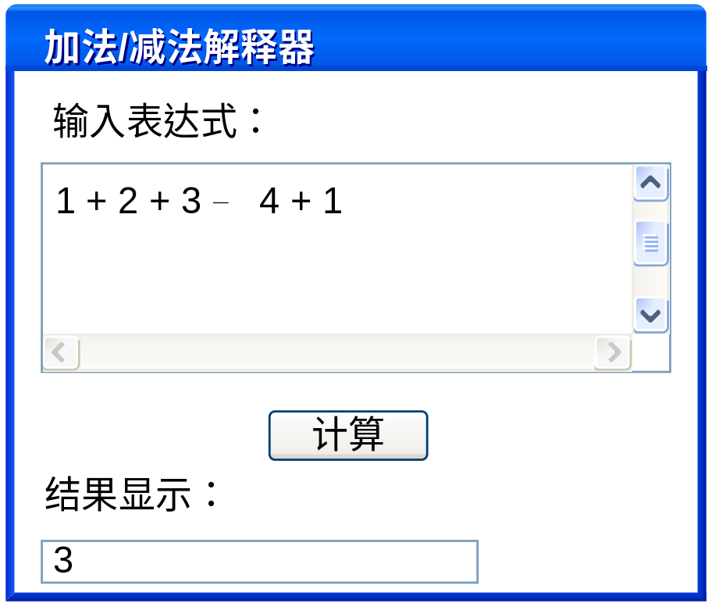
解释器模式
模式动机

Slide 43
解释器模式
模式定义
  解释器模式(Interpreter Pattern) ：定义语言的文法，并且建立一个解释器来解释该语言中的句子，这里的“语言”意思是使用规定格式和语法的代码，它是一种类行为型模式。

Slide 44
解释器模式
模式定义
  Interpreter Pattern: Given a language, define a representation for its grammar along with an interpreter that uses the representation to interpret sentences in the language.
  Frequency of use: low

Slide 45
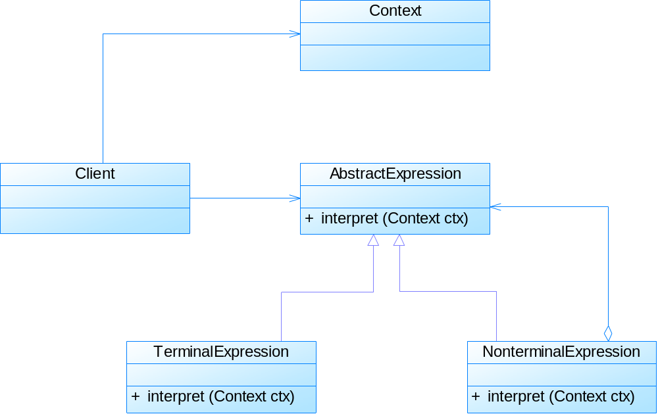
解释器模式
模式结构

Slide 46
解释器模式
模式结构
  解释器模式包含如下角色：
    AbstractExpression: 抽象表达式
    TerminalExpression: 终结符表达式
    NonterminalExpression: 非终结符表达式
    Context: 环境类
    Client: 客户类

Slide 47
解释器模式
模式分析
  解释器模式描述了如何为简单的语言定义一个文法，如何在该语言中表示一个句子，以及如何解释这些句子。

Slide 48
解释器模式
模式分析
  文法规则实例：
    expression ::= value | symbol
    symbol ::= expression '+' expression | expression '-' expression
    value ::= an integer //一个整数值
  在文法规则定义中可以使用一些符号来表示不同的含义，如使用“|”表示或，使用“{”和“}”表示组合，使用“*”表示出现0次或多次等，其中使用频率最高的符号是表示或关系的“|” 。

Slide 49
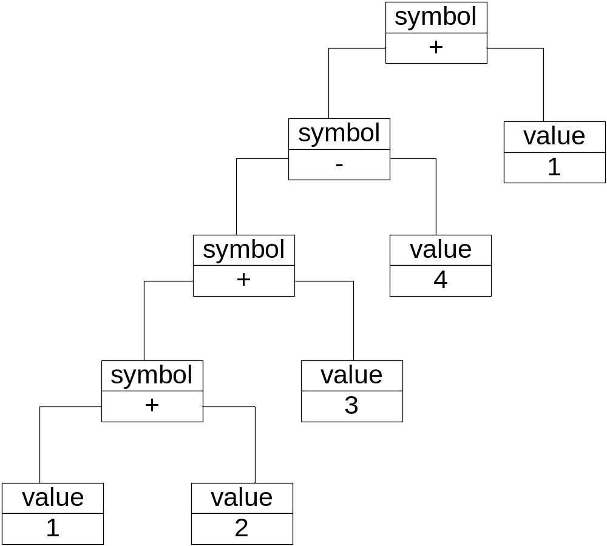
解释器模式
模式分析
  抽象语法树：
    除了使用文法规则来定义一个语言，在解释器模式中还可以通过一种称之为抽象语法树(Abstract Syntax Tree, AST)的图形方式来直观地表示语言的构成，每一棵抽象语法树对应一个语言实例。

Slide 50
解释器模式
模式分析
  抽象语法树描述了如何构成一个复杂的句子，通过对抽象语法树的分析，可以识别出语言中的终结符和非终结符类。
  在解释器模式中，每一种终结符和非终结符都有一个具体类与之对应，正因为使用类来表示每一个语法规则，使得系统具有较好的扩展性和灵活性。

Slide 51
解释器模式
模式分析
  典型的抽象表达式类实现代码：
public abstract class AbstractExpression { public abstract void interpret(Context ctx); }

Slide 52
解释器模式
模式分析
  典型的终结符表达式类实现代码：
public class TerminalExpression extends AbstractExpression { public void interpret(Context ctx) { //对于终结符表达式的解释操作 } }

Slide 53
解释器模式
模式分析
  典型的非终结符表达式类实现代码：
public class NonterminalExpression extends AbstractExpression { private AbstractExpression left; private AbstractExpression right; public NonterminalExpression(AbstractExpression left,AbstractExpression right) { this.left=left; this.right=right; } public void interpret(Context ctx) { //递归调用每一个组成部分的interpret()方法 //在递归调用时指定组成部分的连接方式，即非终结符的功能 } }

Slide 54
解释器模式
模式分析
  典型的环境类实现代码：
public class Context { private HashMap map = new HashMap(); public void assign(String key, String value) { //往环境类中设值 } public String lookup(String key) { //获取存储在环境类中的值 } }

Slide 55
解释器模式
解释器模式实例与解析
  实例：数学运算解释器
    现需要构造一个语言解释器，使得系统可以执行整数间的乘、除和求模运算。如用户输入表达式“3 * 4 / 2 % 4”，输出结果为2。使用解释器模式实现该功能。

Slide 56
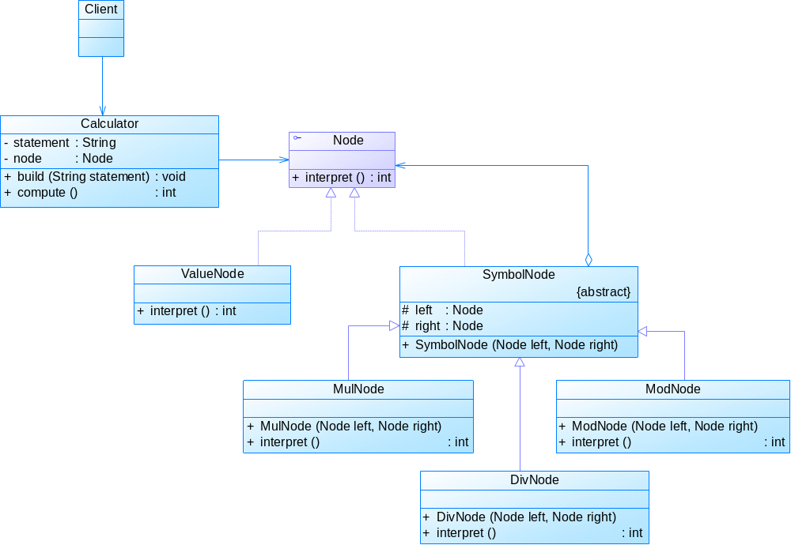
解释器模式
解释器模式实例与解析
  实例：数学运算解释器

Slide 57
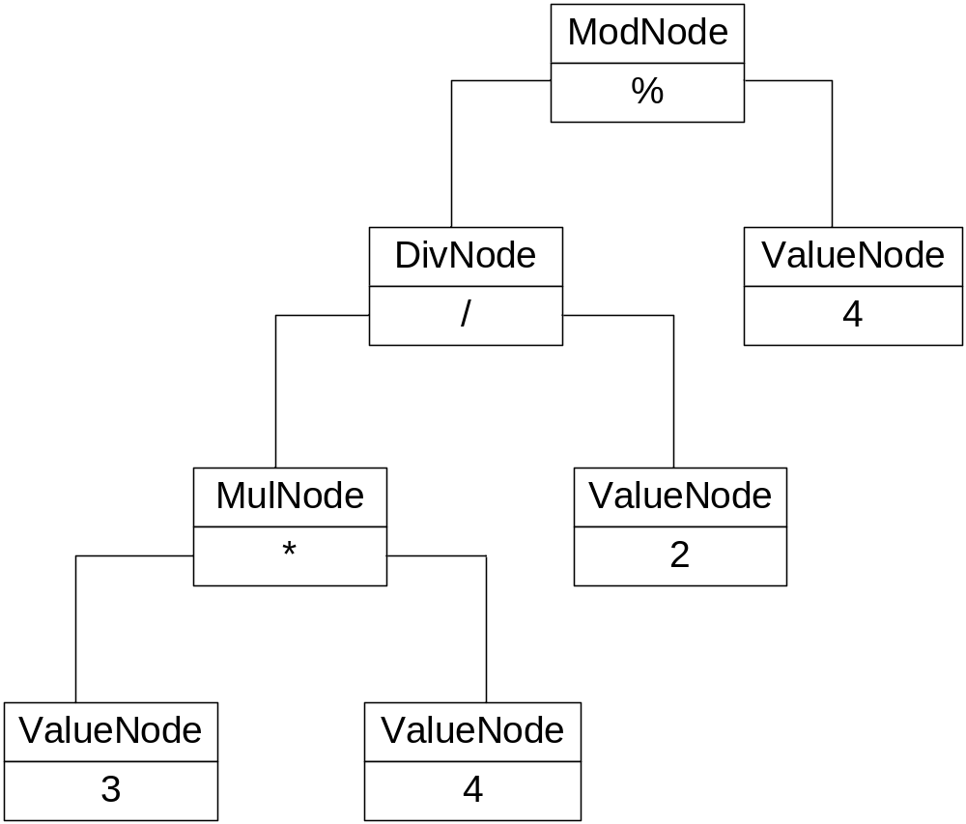
解释器模式
解释器模式实例与解析
  实例：数学运算解释器

Slide 58
解释器模式
解释器模式实例与解析
  实例：数学运算解释器
    参考代码 (Chapter 19 Interpreter\sample01)
演示……

Slide 59
解释器模式
模式优缺点
  解释器模式的优点
    易于改变和扩展文法。
    易于实现文法。
    增加了新的解释表达式的方式。

Slide 60
解释器模式
模式优缺点
  解释器模式的缺点
    对于复杂文法难以维护。
    执行效率较低。
    应用场景很有限。

Slide 61
解释器模式
模式适用环境
  在以下情况下可以使用解释器模式：
    可以将一个需要解释执行的语言中的句子表示为一个抽象语法树。
    一些重复出现的问题可以用一种简单的语言来进行表达。
    文法较为简单。
    效率不是关键问题。

Slide 62
解释器模式
模式应用
  (1) 解释器模式在使用面向对象语言实现的编译器中得到了广泛的应用，如Smalltalk语言的编译器。
  (2) 目前有一些基于Java抽象语法树的源代码处理工具，如在Eclipse中就提供了Eclipse AST，它是Eclipse JDT的一个重要组成部分，用来表示Java语言的语法结构，用户可以通过扩展其功能，创建自己的文法规则。

Slide 63
解释器模式
模式应用
  (3) 可以使用解释器模式，通过C++、Java、C#等面向对象语言开发简单的编译器，如数学表达式解析器、正则表达式解析器等，用于增强这些语言的功能，使之增加一些新的文法规则，用于解释一些特定类型的语句。

Slide 64
解释器模式
模式扩展
  数学表达式解析器简介
    在实际项目开发中如果需要解析数学公式，无须再运用解释器模式进行设计，可以直接使用一些第三方解析工具包，它们可以统称为数学表达式解析器(Math Expression Parser, MEP)，如Expression4J、Jep、JbcParser、Symja、Math Expression String Parser(MESP)等来取代解释器模式，它们可以方便地解释一些较为复杂的文法，功能强大，且使用简单，效率较好。

Slide 65
解释器模式
模式扩展
  数学表达式解析器简介
    Expression4J：Expression4J是一个基于Java的开源框架，它用于对数学表达式进行操作，是一个数学公式解析器，在Expression4J中可以将数学表达式存储在字符串对象中。Expression4J是高度定制的，用户可以自定义文法，其主要功能包括实数和复数的基本数学运算，支持基本数学函数、复杂函数以及用户使用Java语言自定义的函数和文法，还可以定义函数目录（函数集）、支持XML配置文件等。
    http://www.expression4j.org/

Slide 66
解释器模式
模式扩展
  数学表达式解析器简介
    Jep：Jep(Java Mathematical Expression Parser)是一个用于解析和求解数学表达式的Java类库。通过使用Jep提供的包，我们可以输入一个以字符串表示的任意数学公式，然后立即对其进行求解。Jep支持用户自定义变量、常量和自定义函数，同时还包含了大量通用的数学函数和常量。
    http://www.singularsys.com/jep/

Slide 67
本章小结
解释器模式定义语言的文法，并且建立一个解释器来解释该语言中的句子，这里的“语言”意思是使用规定格式和语法的代码，它是一种类行为型模式。
解释器模式主要包含如下四个角色：在抽象表达式中声明了抽象的解释操作，它是所有的终结符表达式和非终结符表达式的公共父类；终结符表达式是抽象表达式的子类，它实现了与文法中的终结符相关联的解释操作；非终结符表达式也是抽象表达式的子类，它实现了文法中非终结符的解释操作；环境类又称为上下文类，它用于存储解释器之外的一些全局信息。
解释器模式描述了如何为简单的语言定义一个文法，如何在该语言中表示一个句子，以及如何解释这些句子。

Slide 68
本章小结
对于一个简单的语言可以使用一些文法规则来进行定义，还可以通过抽象语法树的图形方式来直观地表示语言的构成，每一棵抽象语法树对应一个语言实例。
解释器模式的主要优点包括易于改变和扩展文法，易于实现文法并增加了新的解释表达式的方式；其主要缺点是对于复杂文法难以维护，执行效率较低且应用场景很有限。
解释器模式适用情况包括：可以将一个需要解释执行的语言中的句子表示为一个抽象语法树；一些重复出现的问题可以用一种简单的语言来进行表达；文法较为简单且效率不是关键问题。

Slide 69
第22章
备忘录模式

Slide 70
本章教学内容
备忘录模式
  模式动机与定义
  模式结构与分析
  模式实例与解析
  模式效果与应用
  模式扩展

Slide 71
备忘录模式
模式动机
  为了使软件的使用更加人性化，对于误操作，我们需要提供一种类似“后悔药”的机制，让软件系统可以回到误操作前的状态，因此需要保存用户每一次操作时系统的状态，一旦出现误操作，可以把存储的历史状态取出即可回到之前的状态。
  现在大多数软件都有撤销(Undo)的功能，快捷键一般都是Ctrl+Z，目的就是为了解决这个后悔的问题。

Slide 72
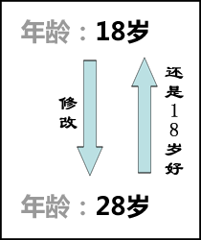
备忘录模式
浏览网页时需要后退等
模式动机
玩中国象棋的时候需要悔棋
游戏进度保存的问题

Slide 73
备忘录模式
模式动机
  在应用软件的开发过程中，很多时候我们都需要记录一个对象的内部状态。
  在具体实现过程中，为了允许用户取消不确定的操作或从错误中恢复过来，需要实现备份点和撤销机制，而要实现这些机制，必须事先将状态信息保存在某处，这样才能将对象恢复到它们原先的状态。
  备忘录模式是一种给我们的软件提供后悔药的机制，通过它可以使系统恢复到某一特定的历史状态。

Slide 74
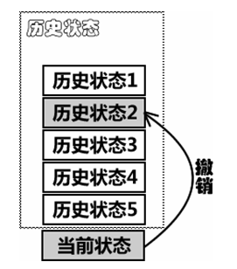
备忘录模式
模式动机

Slide 75
备忘录模式
模式定义
  备忘录模式(Memento Pattern)：在不破坏封装的前提下，捕获一个对象的内部状态，并在该对象之外保存这个状态，这样可以在以后将对象恢复到原先保存的状态。它是一种对象行为型模式，其别名为Token。

Slide 76
备忘录模式
模式定义
  Memento Pattern: Without violating encapsulation, capture and externalize an object's internal state so that the object can be restored to this state later.
  Frequency of use: medium low

Slide 77
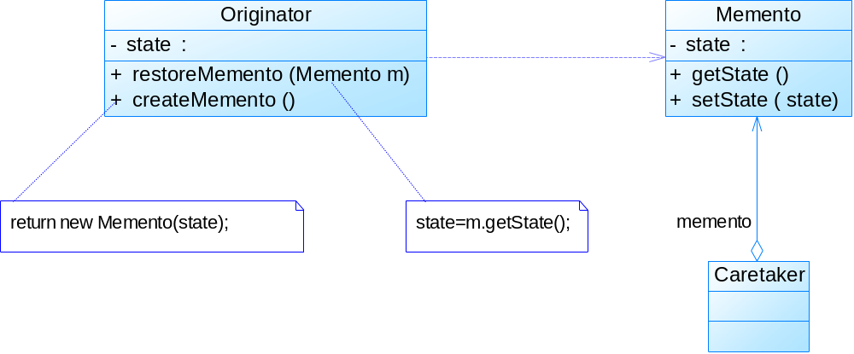
备忘录模式
模式结构

Slide 78
备忘录模式
负责创建一个备忘录Memento，用以记录当前时刻自身的内部状态，并可使用备忘录恢复内部状态。Originator可以根据需要决定Memento存储自己的哪些内部状态
模式结构
  备忘录模式包含如下角色：
    Originator: 发起人
    Memento: 备忘录
    Caretaker: 管理者
负责存储Originator对象的内部状态，并可以防止Originator以外的其他对象访问备忘录。
负责备忘录Memento，不能对Memento的内容进行访问或者操作。

Slide 79
备忘录模式
模式分析
  由于在备忘录中存储的是原发器的中间状态，因此需要防止原发器以外的其他对象访问备忘录。
  备忘录对象通常封装了原发器的部分或所有的状态信息，而且这些状态不能被其他对象访问，也就是说不能在备忘录对象之外保存原发器状态，因为暴露其内部状态将违反封装的原则，可能有损系统的可靠性和可扩展性。

Slide 80
备忘录模式
模式分析
  为了实现对备忘录对象的封装，需要对备忘录的调用进行控制:
    对于发起人而言，它可以调用备忘录的所有信息，允许发起人访问返回到先前状态所需的所有数据；
    对于负责人而言，只负责备忘录的保存并将备忘录传递给其他对象；
    对于其他对象而言，只需要从负责人处取出备忘录对象并将原发器对象的状态恢复，而无须关心备忘录的保存细节。
  理想的情况是只允许生成该备忘录的那个发起人访问备忘录的内部状态。

Slide 81
备忘录模式
注意：private
模式分析
  典型的原发器类代码如下所示：
package dp.memento; public class Originator { private String state; public Originator(){} // 创建一个备忘录对象 public Memento createMemento(){ return new Memento(this); } // 根据备忘录对象恢复原发器状态 public void restoreMemento(Memento m){ state = m.state; } public void setState(String state) { this.state=state; } public String getState() { return this.state; } }

Slide 82
备忘录模式
注意：private
模式分析
  典型的备忘录类代码如下所示：
package dp.memento; class Memento { private String state; public Memento(Originator o){ state = o.state; } public void setState(String state) { this.state=state; } public String getState() { return this.state; } }

Slide 83
备忘录模式
注意：private
模式分析
  典型的负责人类代码如下所示：
package dp.memento; public class Caretaker { private Memento memento; public Memento getMemento() { return memento; } public void setMemento(Memento memento) { this.memento=memento; } }

Slide 84
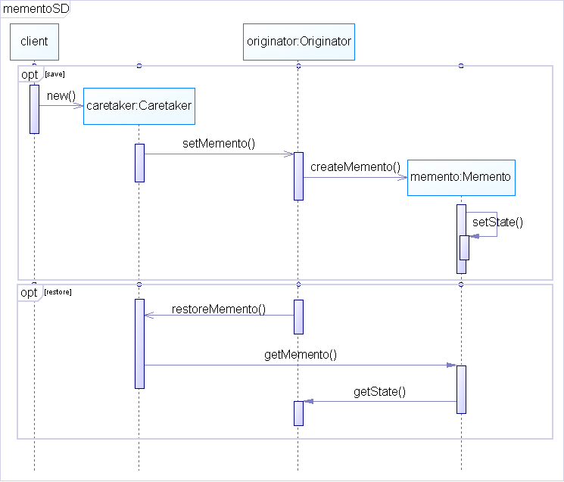
备忘录模式
模式分析
  备忘录模式属于对象行为型模式，负责人向原发器请求一个备忘录，保留一段时间后，再根据需要将其送回给原发器，其顺序图如下所示：

Slide 85
备忘录模式
备忘录模式实例与解析
  实例：用户信息操作撤销
    某系统提供了用户信息操作模块，用户可以修改自己的各项信息。为了使操作过程更加人性化，现使用备忘录模式对系统进行改进，使得用户在进行了错误操作之后可以恢复到操作之前的状态。

Slide 86
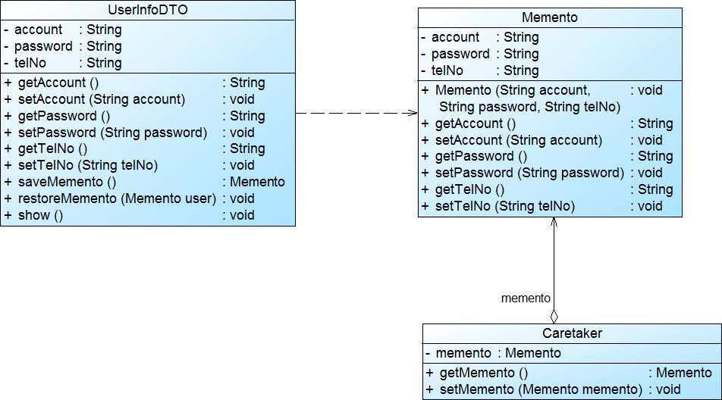
备忘录模式
备忘录模式实例与解析
  实例：用户信息操作撤销

Slide 87
备忘录模式
备忘录模式实例与解析
  实例：用户信息操作撤销
    参考代码 (Chapter 22 Memoto\sample01)
演示……

Slide 88
备忘录模式
模式优缺点
  备忘录模式的优点
    提供了一种状态恢复的实现机制，使得用户可以方便地回到一个特定的历史步骤，当新的状态无效或者存在问题时，可以使用先前存储起来的备忘录将状态复原。
    实现了信息的封装，一个备忘录对象是一种原发器对象的表示，不会被其他代码改动，这种模式简化了原发器对象，备忘录只保存原发器的状态，采用堆栈来存储备忘录对象可以实现多次撤销操作，可以通过在负责人中定义集合对象来存储多个备忘录。

Slide 89
备忘录模式
模式优缺点
  备忘录模式的缺点
    资源消耗过大，如果类的成员变量太多，就不可避免占用大量的内存，而且每保存一次对象的状态都需要消耗内存资源，如果知道这一点大家就容易理解为什么一些提供了撤销功能的软件在运行时所需的内存和硬盘空间比较大了。

Slide 90
备忘录模式
模式适用环境
  在以下情况下可以使用备忘录模式：
    保存一个对象在某一个时刻的状态或部分状态，这样以后需要时它能够恢复到先前的状态。
    如果用一个接口来让其他对象得到这些状态，将会暴露对象的实现细节并破坏对象的封装性，一个对象不希望外界直接访问其内部状态，通过负责人可以间接访问其内部状态。

Slide 91
备忘录模式
模式应用
  (1) 几乎所有的文字或者图像编辑软件都提供了撤销(Ctrl+Z)的功能，即撤销操作，但是当软件关闭再打开时不能再进行撤销操作，也就是说不能再回到关闭软件前的状态，实际上这中间就使用到了备忘录模式，在编辑文件的同时可以保存一些内部状态，这些状态在软件关闭时从内存销毁，当然这些状态的保存也不是无限的，很多软件只提供有限次的撤销操作。

Slide 92
备忘录模式
模式应用
  (2) 数据库管理系统DBMS所提供的事务管理应用了备忘录模式，当数据库某事务中一条数据操作语句执行失败时，整个事务将进行回滚操作，系统回到事务执行之前的状态。

Slide 93
备忘录模式
模式扩展
  备忘录的封装性
    为了确保备忘录的封装性，除了原发器外，其他类是不能也不应该访问备忘录类的，在实际开发中，原发器与备忘录之间的关系是非常特殊的，它们要分享信息而不让其他类知道，实现的方法因编程语言的不同而不同。
    C++可以用friend关键字，使原发器类和备忘录类成为友元类，互相之间可以访问对象的一些私有的属性；
    在Java语言中可以将两个类放在一个包中，使它们之间满足默认的包内可见性，也可以将备忘录类作为原发器类的内部类，使得只有原发器才可以访问备忘录中的数据，其他对象都无法使用备忘录中的数据。

Slide 94
备忘录模式
模式扩展
  多备份实现
    在负责人中定义一个集合对象来存储多个状态，而且可以方便地返回到某一历史状态。
    在备份对象时可以做一些记号，这些记号称为检查点(Check Point)。在使用HashMap等实现时可以使用Key来设置检查点。

Slide 95
本章小结
备忘录模式可以实现在不破坏封装的前提下，捕获一个对象的内部状态，并在该对象之外保存这个状态，这样可以在以后将对象恢复到原先保存的状态。它是一种对象行为型模式，其别名为Token。
备忘录模式包含三个角色：原发器可以创建一个备忘录，并存储它的当前内部状态，也可以使用备忘录来恢复其内部状态；备忘录存储原发器的内部状态，根据原发器来决定保存哪些内部状态；负责人负责保存备忘录，但是不能对备忘录的内容进行操作或检查。

Slide 96
本章小结
备忘录对象通常封装了原发器的部分或所有的状态信息，而且这些状态不能被其他对象访问，也就是说不能在该对象之外保存其状态，因为暴露其内部状态将违反封装的原则，可能有损系统的可靠性和可扩展性。
备忘录模式的主要优点在于它提供了一种状态恢复的实现机制，使得用户可以方便地回到一个特定的历史步骤，还简化了原发器对象，备忘录只保存原发器的状态，采用堆栈来存储备忘录对象可以实现多次撤消操作，可以通过在负责人中定义集合对象来存储多个备忘录；备忘录模式的主要缺点在于资源消耗过大，因为每一个历史状态的保存都需要一个备忘录对象。
备忘录模式适用情况包括：保存一个对象在某一个时刻的状态或部分状态，这样以后需要时它能够恢复到先前的状态；如果用一个接口来让其他对象得到这些状态，将会暴露对象的实现细节并破坏对象的封装性。

Slide 97

END
Thanks!

